Slide 1

ບົດໂຄງການຈົບຊັ້ນລະດັບປະລິນຍາຕີ (ຕໍ່ເນື່ອງ) ວິສະວະກໍາສາດ
ສາຂາ ເຕັກໂນໂລຊີຂໍ້ມູນຂ່າວສານ
ລະບົບຈັດການ
ການລົງທະບຽນ ສູນຝຶກອົບຮົມ ວິຊາຊີບ ພາສາ ແສງຕາວັນ
Website Register Management System of
Sunbeam Language Vocational Center
ນັກສຶກສາ:
ທ້າວ ຊໍ ເລົ່າ
ທ້າວ ຈັນທ່າວ ຈົ້ງຈ້າຢີ
ທ້າວ ເນັ້ງວ່າງ ຊົ່ງປໍດາລາ
ອາຈານຜູ່ນຳພາ:
ປທ. ສຸກສະຫວັນ ຈຸນດາລີ
1

Slide 2
ຫົວຂໍ້ນຳສະເໜີ
ບົດທີ 1 ບົດນໍາສະເໜີ
1. ຄວາມເປັນມາ
2. ຈຸດປະສົງຂອງການສຶກສາ
3. ຂອບເຂດຂອງການສຶກສາ
4. ປະໂຫຍດທີ່ຄາດວ່າຈະໄດ້ຮັບ
1) ປະໂຫຍດຕໍ່ນັກສຶກສາ
2) ປະໂຫຍດຕໍ່ອົງກອນ
5. ແຜນການດໍາເນີນງານ
ບົດທີ 3 ການວິເຄາະ ແລະ ອອກແບບລະບົບ
1. ການເຮັດວຽກຂອງລະບົບປັດຈຸບັນ
2. ບັນຫາ ແລະ ສາເຫດ
3. ຄວາມຕ້ອງການຂອງລະບົບໃໝ່
4. ການເຮັດວຽກຂອງລະບົບໃໝ່
5. ຂອບເຂດຂອງລະບົບໃໝ່
6. ແຜນວາດການໄຫຼຂອງຂໍ້ມູນ (Context Diagram)
7. ແຜນວາດ Process Hierarchy Chart (PHC)
8. ແຜນວາດການໄຫຼຂໍ້ມູນ DFD Level 0
9. DFD Level 0 process 1.0
10. DFD Level 0 process 4.0
11. E-R Model
12. Data Dictionary
13. ຕົວຢ່າງໜ້າຕ່າງ Interface
14. ຕົວຢ່າງໜ້າຟອມລາຍງານ
ບົດທີ 2 ທິດສະດີພື້ນຖານທີ່ກ່ຽວຂ້ອງ
1. ວົງຈອນໃນການພັດທະນາລະບົບ
2. ສັນຍະລັກ ແລະ ຄວາມໝາຍຂອງ ER Diagram
3. ສັນຍະລັກ ແລະ ຄວາມໝາຍຂອງ (Data Flow Diagram)
4. ພາສາ ແລະ ຊອບແວທີ່ໃຊ້ໃນການພັດທະນາເວັບໄຊ.
2

Slide 3
ບົດທີ 1 ບົດນໍາສະເໜີ
1. ຄວາມເປັນມາ
ສູນຝຶກອົບຮົມ ວິຊາຊີບ ພາສາ ແສງຕາວັນ (ສວພສ) ຕັ້ງຢູ່ ບ້ານນາໄຊ, ເມືອງໄຊເສດຖາ, ແຂວງນະຄອນຫຼວງວຽງຈັນ
ໄດ້ສ້າງຕັ້ງຂຶ້ນໃນວັນທີ 05 ເດືອນ ພຶດສະພາ ປີ 2016
ເຈົ້າຂອງສູນຝຶກອົບຮົມ ມີຊື່ວ່າ ທ່ານ ນາງ ເບັດເວີລີ
ສວພສ ມີພະນັກງານທັງໝົດ 16 ຄົນ, ຍິງ 8 ຄົນ
ມີລະບົບຈັດເກັບຂໍ້ມູນແບບພື້ນຖານ
ສາເຫດທີ່ເຮັດໃຫ້ມີແນວຄິດທີ່ສຶກສາລະບົບຈັດການການລົງທະບຽນນີ້ໃຫ້ (ສວພສ) ຍ້ອນມີລະບົບຈັດການຂໍ້ມູນພື້ນຖານທີ່ພະນັກງານຈະເປັນຜູ້ບັນທຶກຈົດກ່າຍລົງເອກະສານ, ຈັດເກັບຮູບແບບແຟ້ມຂໍ້ມູນ ຫຼື ບັນທຶກລົງ MS Excel, ການຈັດເກັບກະແຈກກະຈ່າຍ ບໍ່ສາມາດເຂົ້າທົ່ວເຖິງລາຍຮັບໄດ້.
3

Slide 4
2. ຈຸດປະສົງຂອງການສຶກສາ
ເພື່ອພັດທະນາລະບົບການເກັບກໍາຂໍ້ມູນຕ່າງໆພາຍໃນ ສວພສ
ເພື່ອພັດທະນາລະບົບການລົງທະບຽນ ແລະ ບັນທຶກຄະແນນ
ເພື່ອພັດທະນາລະບົບກວດສອບການການລົງທະບຽນຂອງນັກຮຽນ
ເພື່ອພັດທະນາລະບົບການກວດສອບນັກຮຽນທັງໝົດ
ເພື່ອພັດທະນາລະບົບກວດສອບນັກຮຽນຄ້າງຈ່າຍຄ່າຮຽນ
4

Slide 5
3. ຂອບເຂດຂອງການສຶກສາ
ສຶກສາກ່ຽວກັບທິດສະດີ ແລະ ຄວາມເປັນມາຂອງລະບົບເກົ່າ
ສຶກສາບັນຫາ ແລະ ຄວາມຫຍຸ້ງຍາກຂອງລະບົບເກົ່າ
ວິເຄາະຄວາມສາມາດໃນການໃຊ້ລະບົບເກົ່າ ແລະ ລະບົບໃໝ່
ອອກແບບ ແລະ ພັດທະນາລະບົບໃໝ່ໂດຍເນັ້ນການແກ້ໄຂບັນຫາ ແລະ ຄວາມຕ້ອງການຂອງຜູ້ໃຊ້.
ທົດລອງຄວາມສາມາດ ແລະ ການຕອບສະໜອງຂອງເວັບໄຊ
5

Slide 6
4. ປະໂຫຍດທີ່ຄາດວ່າຈະໄດ້ຮັບ
1) ປະໂຫຍດຕໍ່ນັກສຶກສາ
- ສາມາດນຳໃຊ້ຄວາມຮູ້ຄວາມສາມາດທີ່ໄດ້ສຶກສາມາເພື່ອພັດທະນາລະບົບການ.ຈັດການການລົງທະບຽນຂອງ ສວພສ ໃຫ້ນຳໃຊ້ໄດ້.
- ໄດ້ປະສົບການຕົວຈິງຈາກການເກັບຂໍ້ມູນ, ການສຶກສາລະບົບ, ການວາງແຜນ, ການຮ່ວມງານເປັນທີມ ຄວາມຮູ້ກ່ຽວກັບໂປຣແກຣມ ແລະ ການເຮັດເວັບໄຊ.
2) ປະໂຫຍດຕໍ່ອົງກອນ
- ໄດ້ເວັບໄຊລະບົບການຈັດການການລົງທະບຽນໃຫ້ກັບ ສວພສ.
- ມີລະບົບຈັດເກັບຂໍ້ມູນໄດ້ຢ່າງຖືກຕ້ອງ ແລະ ຄົ້ນຫາງ່າຍ.
- ໄດ້ຮູ້ເຖິງຈຳນວນທັງໝົດ, ນັກຮຽນທີ່ລົງທະບຽນ ແລະ ຍັງບໍ່ໄດ້ລົງທະບຽນໄດ້ສະດວກ.
- ສາມາດຮູ້ເຖິງລາຍຮັບຈາກການລົງທະບຽນຂອງນັກສຶກສາ.
6

Slide 7
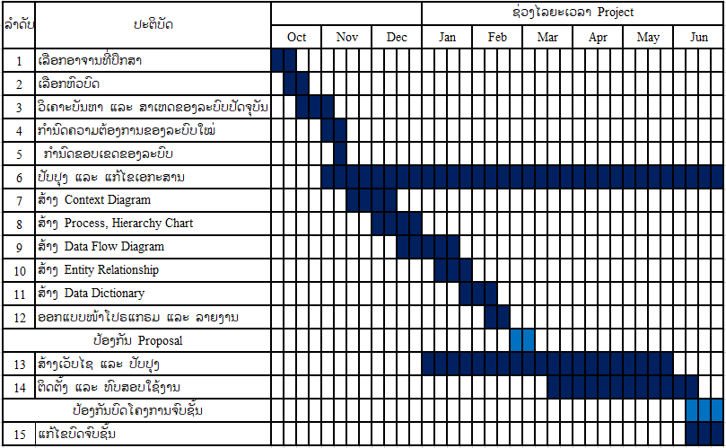
5. ແຜນການດໍາເນີນງານ
7

Slide 8
ບົດທີ 2 ທິດສະດີພື້ນຖານທີ່ກ່ຽວຂ້ອງ
1. ວົງຈອນໃນການພັດທະນາລະບົບ
ການກຳນົດບັນຫາ
ການວິເຄາະ
ການອອກແບບ
ການພັດທະນາ
ການທົດສອບ
ການຕິດຕັ້ງ
ການບຳລຸງຮັກສາ
8

Slide 9

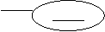
2. ສັນຍະລັກ ແລະ ຄວາມໝາຍຂອງ ER Diagram
ສັນຍາລັກ | ຄວາມ​ໝາຍ | ສັນຍາລັກ | ຄວາມ​ໝາຍ
 | ເອັນຕິຕີ້ (Entity) |  | ແອດທຣິບິວ (Attribute)
 | ຄວາມສຳພັນ (Relationship) |  | ແອດທຣິບິວທີ່ເປັນ primary key
M | ສັນຍະລັກຈຳນວນຫຼາຍ (Many (M) Symbol) | 1 | ສັນຍະລັກຈຳນວນໜຶ່ງ (One Symbol)
 | ເສັ້ນເຊື່ອມຄວາມສຳພັນ Relationship Line |  | ຄອມໂພສິດເອັນຕີຕີ້ (Composite entity)
9

Slide 10
3. ສັນຍະລັກ ແລະ ຄວາມໝາຍຂອງ (Data Flow Diagram)
ຊື່​ສັນຍາ​ລັກ | ສັນຍາລັກ
ຂອບ​ເຂດ (Boundary)
ການ​ປະມວນ​ຜົນ (Process)
ຖານ​​ຂໍ້​ມູນ (Data Store)
ການ​ໄຫຼ​ຂໍ້​ມູນ (Data Flow)
10

Slide 11









4. ພາສາ ແລະ ຊອບແວທີ່ໃຊ້ໃນການພັດທະນາເວັບໄຊ.
11

Slide 12




ບົດທີ 3 ການວິເຄາະ ແລະ ອອກແບບລະບົບ
1. ການເຮັດວຽກຂອງລະບົບປັດຈຸບັນ
ນັກຮຽນ
ບັນທຶກ
ບັນທຶກລົງເອກະສານ
ນັກຮຽນມາລົງທະບຽນ
ໃບບິນການລົງທະບຽນ
ຜູ້ອຳນວຍການຕ້ອງການລາຍງານ
ພະນັກງານວິຊາການ
ລາຍງານລາຍຮັບການລົງທະບຽນ
ຜູ້ອຳນວຍການ
12

Slide 13
2. ບັນຫາ ແລະ ສາເຫດ
ບັນຫາ | ສາເຫດ
ໃຊ້ເວລາດົນໃນການລົງທະບຽນ ແລະ ມີການເກັບກຳຂໍ້ມູນຊໍ້າຊ້ອນກັນ. | ການບັນທຶກຂໍ້ມູນແມ່ນມີຫຼາຍຂັ້ນຕອນໃນການດຳເນີນການຂຽນໃບບິນໃຊ້ຮູບແບບຈົດກ່າຍ
ຂໍ້ມູນລາຍຮັບຈາກການລົງທະບຽນຂາດ ຄວາມເຊື່ອໝັ້ນ | ບັນທຶກດ້ວຍມື, ເປັນລະບົບພື້ນຖານບໍ່ມີລະບົບຈັດເກັບທີ່ດີ
ການຄົ້ນຫາຂໍ້ມູນແມ່ນຫຍຸ້ງຍາກ, ສັບສົນ ແລະ ຊັກຊ້າ | - ຍ້ອນການເກັບຂໍ້ມູນເອກະສານກະແຈກກະຈາຍ ບໍ່ຖີ່ຖ້ວນ
13

Slide 14
3. ຄວາມຕ້ອງການຂອງລະບົບໃໝ່
1) ລະບົບຕ້ອງການໃຫ້ລົດຂັ້ນຕອນທີ່ຊໍ້າຊ້ອນໃຫ້ໜ້ອຍລົງ
2) ພັດທະນາລະບົບການລົງທະບຽນ ຂອງສູນຝຶກອົບຮົມ ວິຊາຊີບ ພາສາ ແສງຕາວັນ
3) ສ້າງລະບົບຈັດເກັບຂໍ້ມູນໃຫ້ເປັນລະບົບລະບຽບ, ເພີ່ມຄວາມສະດວກໃນການກວດສອບຈໍານວນນັກຮຽນ
4) ລະບົບສາມາດເກັບກໍາຂໍ້ມູນ ນໍາມາປະເມີນຜົນ ສະຫຼູບລາຍຮັບຈາກການລົງທະບຽນ, ສາມາດລາຍງານຜົນໄດ້ຢ່າງວ່ອງໄວ, ຖືກຕ້ອງ ແລະ ຊັດເຈນຫຼາຍທີ່ສຸດ.
14

Slide 15



4. ການເຮັດວຽກຂອງລະບົບໃໝ່
ອາຈານ
ນັກຮຽນ
ພະນັກງານວິຊາການ
ອຳນວຍການ
15

Slide 16
5. ຂອບເຂດຂອງລະບົບໃໝ່
Entities
1. ນັກຮຽນ 2. ອາຈານ 3.ພະນັກງານວິຊາການ 4. ຜູ້ອໍານວຍການ
Process
1. ຈັດການຂໍ້ມູນພື້ນຖານ - ຈັດການຂໍ້ມູນນັກຮຽນ - ຈັດການຂໍ້ມູນອາຈານ - ຈັດການຂໍ້ມູນຫຼັກສູດ - ຈັດການຂໍ້ມູນວິຊາ - ຈັດການຂໍ້ມູນລະດັບຮຽນ - ຈັດການຂໍ້ມູນຫ້ອງຮຽນ - ຈັດການຂໍ້ມູນລະບົບຮຽນ 2. ການລົງທະບຽນ 3. ຈັດການຄະແນນ
Data Store
D1 ແຟ້ມຂໍ້ມູນນັກຮຽນ D2 ແຟ້ມຂໍ້ມູນອາຈານ D3 ແຟ້ມຂໍ້ມູນຫຼັກສູດ D4 ແຟ້ມຂໍ້ມູນວິຊາ D5 ແຟ້ມຂໍ້ມູນລະດັບ D6 ແຟ້ມຂໍ້ມູນລະບົບຮຽນ D7 ແຟ້ມຂໍ້ມູນຫ້ອງຮຽນ D8 ແຟ້ມຂໍ້ມູນລົງທະບຽນ D9 ແຟ້ມຂໍ້ມູນຄະແນນ
4. ລາຍງານ
- ພິມລາຍງານຂໍ້ມູນນັກຮຽນ
- ພິມລາຍງານຂໍ້ມູນອາຈານ
-ພິມລາຍງານນັກຮຽນລົງທະບຽນ
- ພິມລາຍງານໃບບິນຮັບເງິນ
- ພິມລາຍງານນັກຮຽນຍັງບໍ່ລົງທະບຽນ
- ພິມບັດນັກຮຽນ
- ພິມລາຍງານລາຍຮັບ
- ພິມລາຍງານຜົນການຮຽນ
16

Slide 17
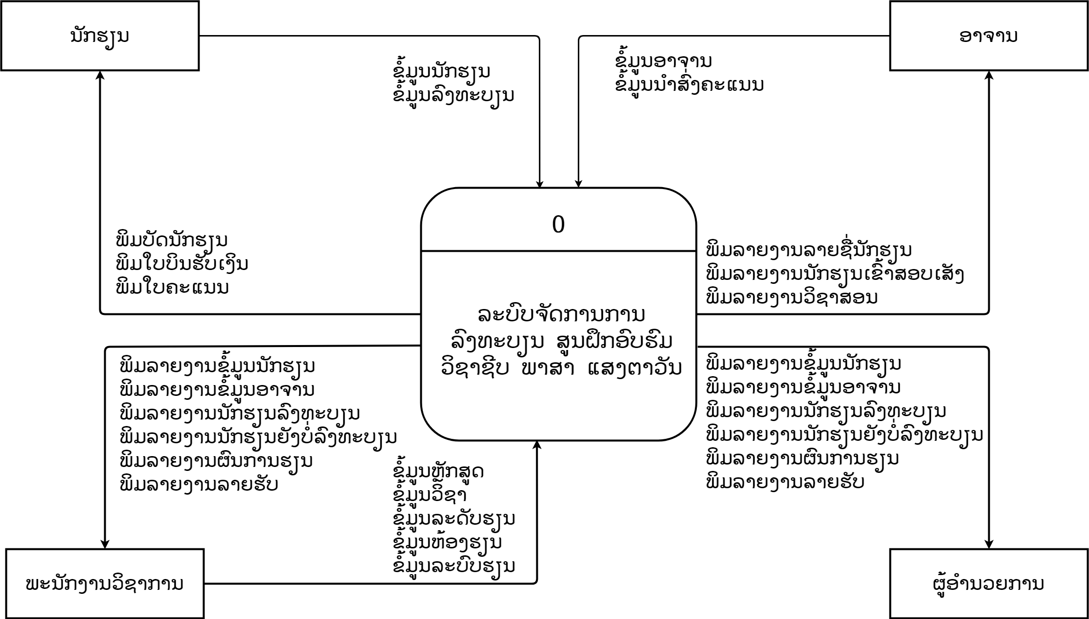
6. ແຜນວາດການໄຫຼຂອງຂໍ້ມູນ (Context Diagram)
17

Slide 18
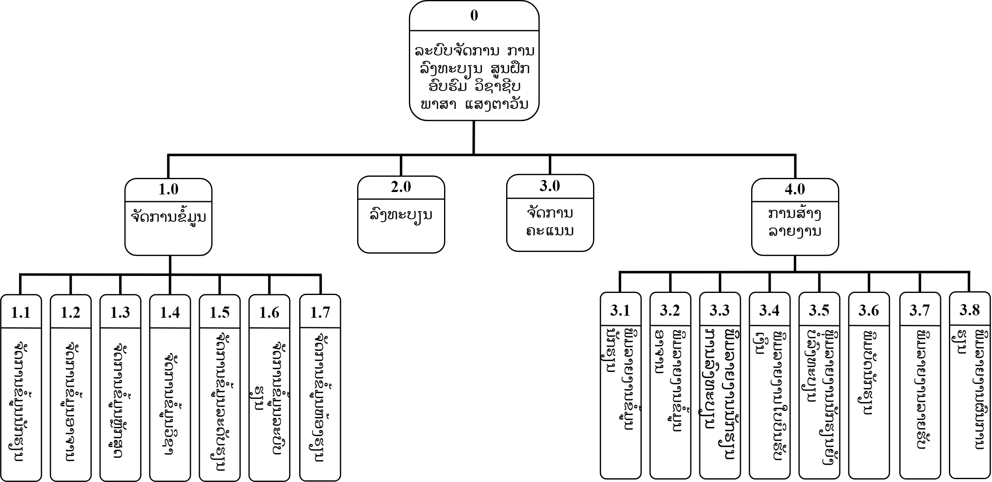
7. ແຜນວາດ Process Hierarchy Chart (PHC)
18

Slide 19
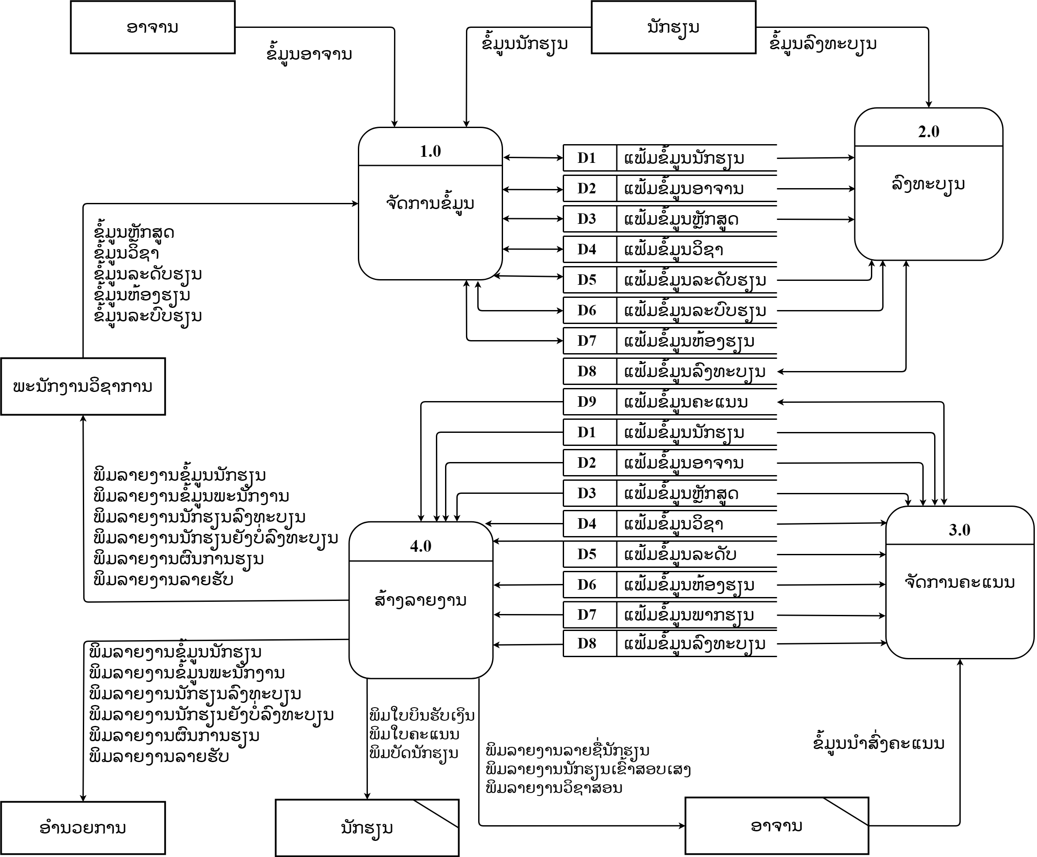
8. ແຜນວາດການໄຫຼຂໍ້ມູນ DFD Level 0
19

Slide 20
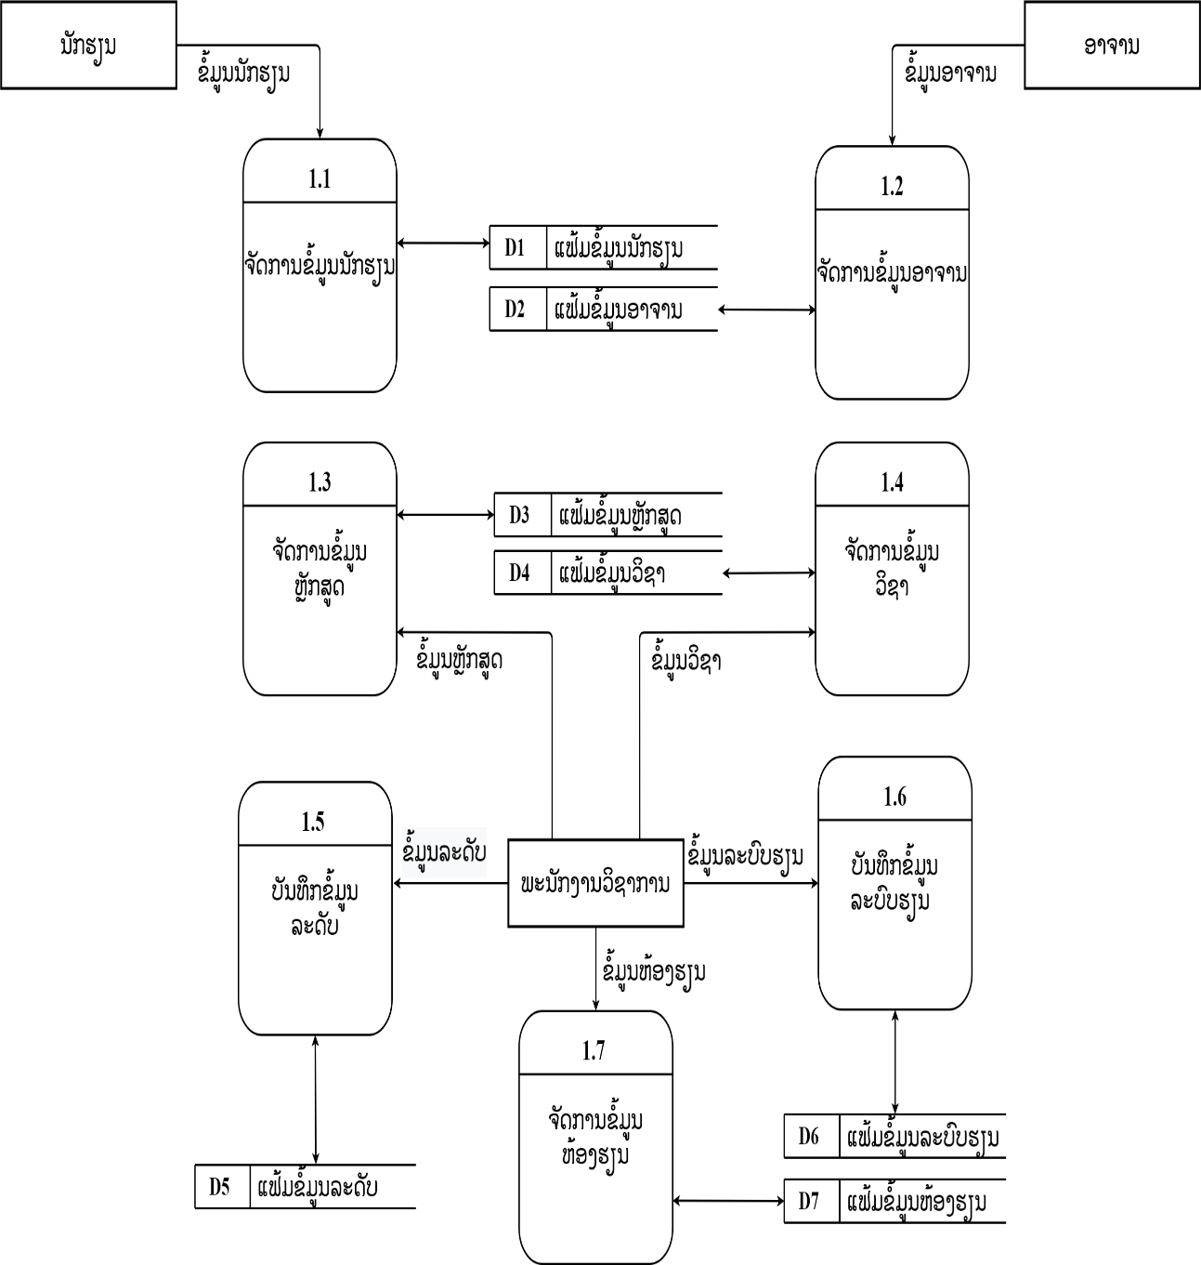
9. DFD Level 1 process 1.0
20

Slide 21
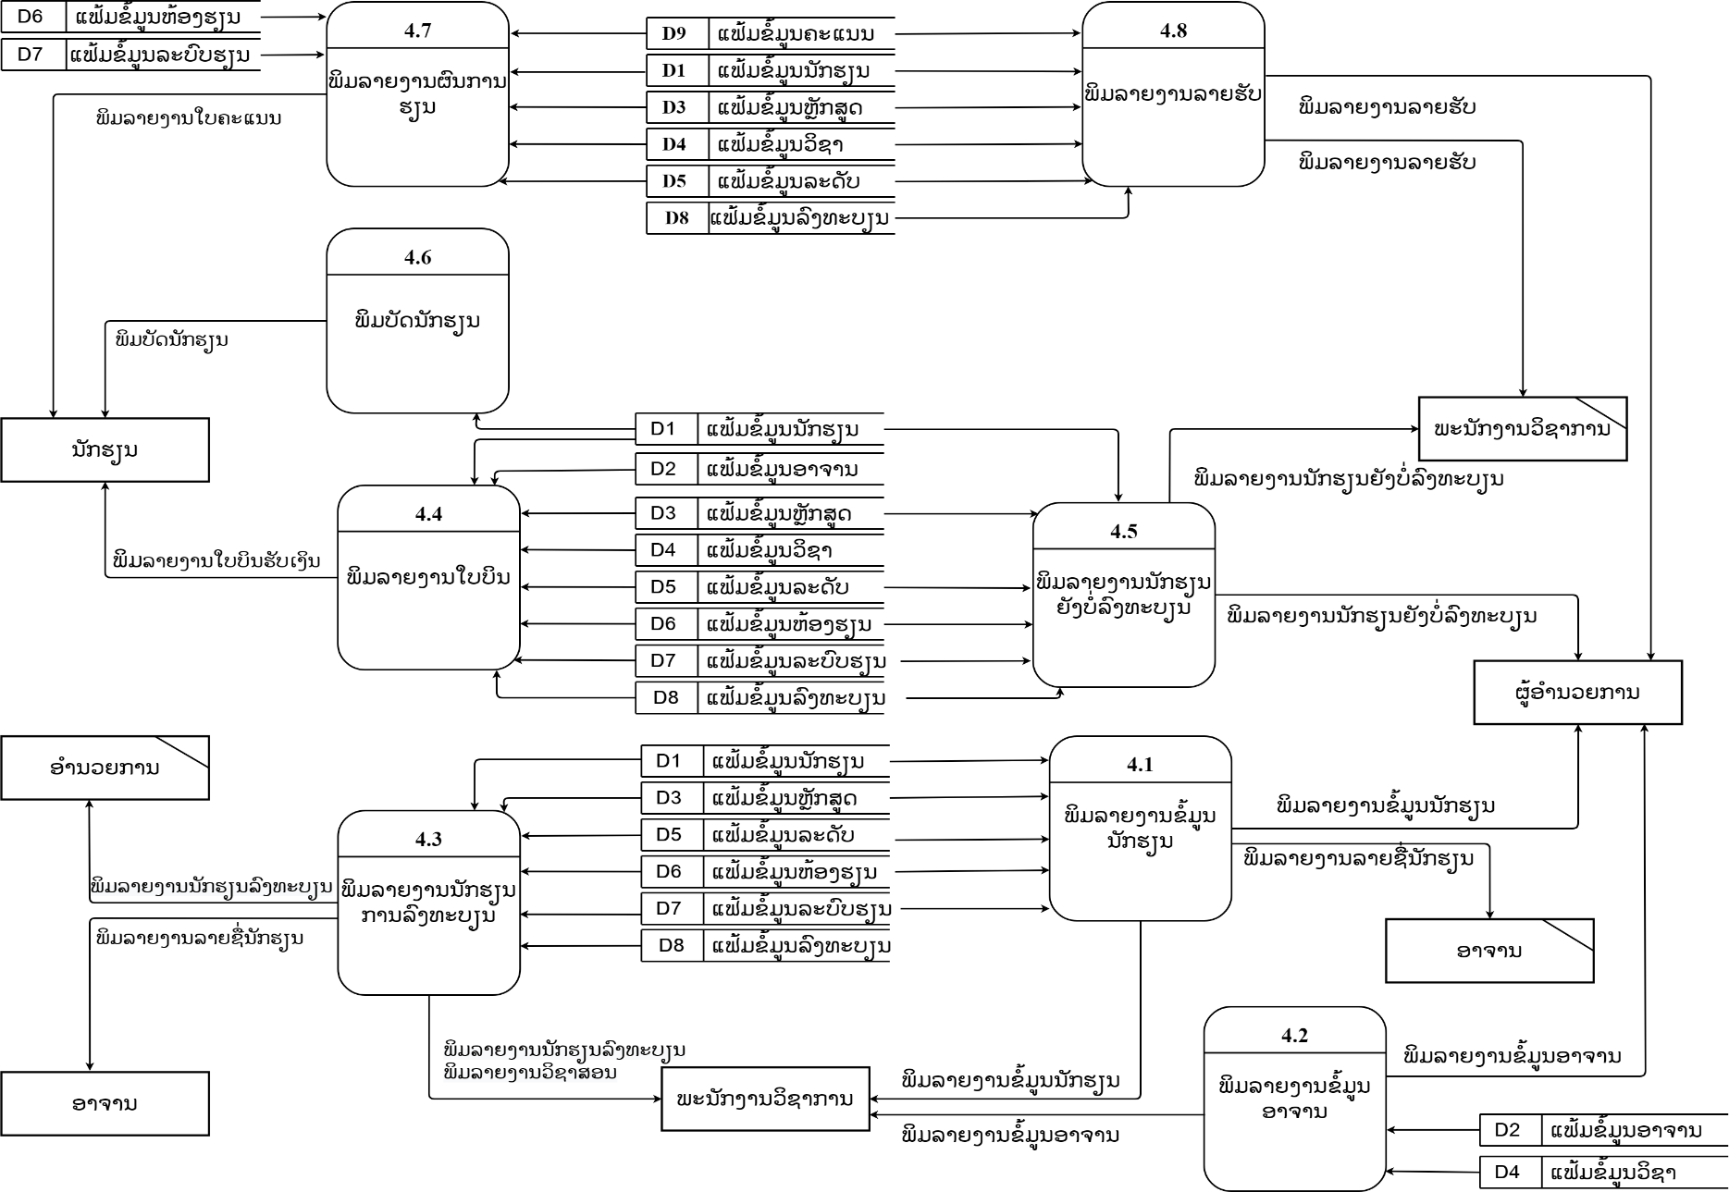
10. DFD Level 1 process 4.0
21

Slide 22
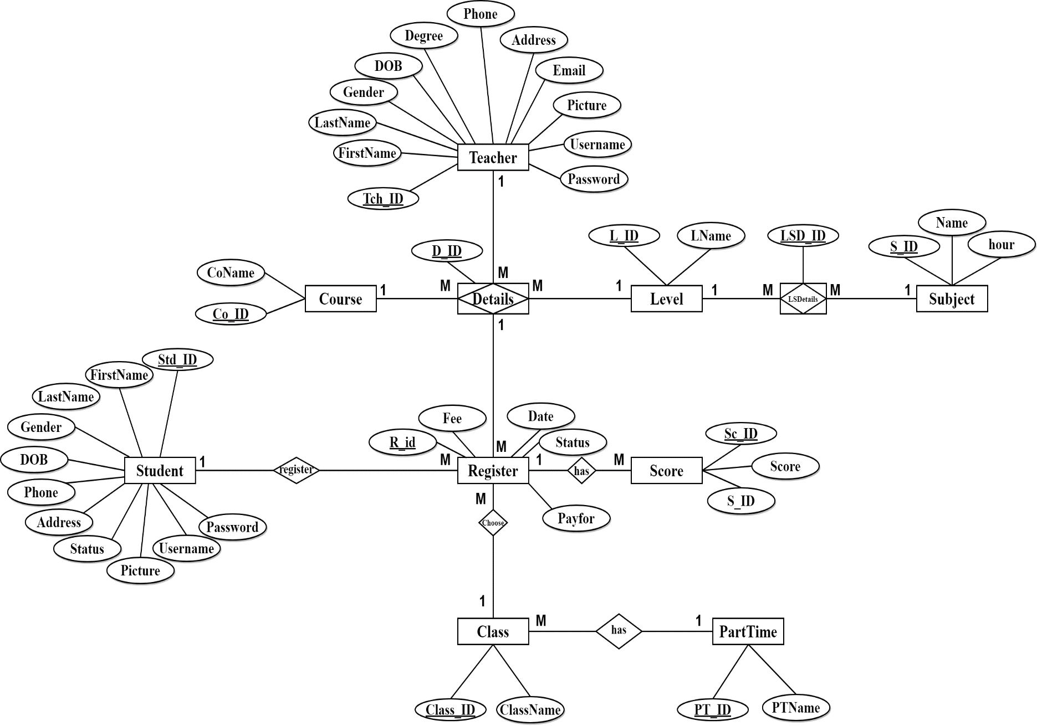
9. E-R Model
22

Slide 23
10. Data Dictionary
Students (ຕາຕະລາງນັກຮຽນ)
Field Name | Data Type | Field Length | Constrain | Description | References
Std_ID | varchar | 10 | PK | ລະຫັດນັກຮຽນ
FirstName | varchar | 50 | not null | ຊື່
LastName | varchar | 50 | null | ນາມສະກຸນ
Gender | varchar | 6 | null | ເພດ
DOB | date |  | null | ວັນເດີືອນປີເກີດ
Phone | varchar | 20 | null | ເບີໂທ
Address | varchar | 100 | null | ທີ່ຢູ່
username | varchar | 20 | not null | ຊື່ຜູ້ໃຊ້
password | varchar | 25 | null | ລະຫັດຜ່ານ
23

Slide 24
Register (ຕາຕະລາງລົງທະບຽນ)
Field Name | Data Type | Field Length | Constrain | Description | References
Re_ID | varchar | 10 | PK | ລະຫັດລົງທະບຽນ
Date | varchar |  | Not null | ວດປລົງທະບຽນ
Std_ID | varchar | 10 | FK | ລະຫັດນັກຮຽນ | Students
De_ID | varchar | 10 | FK | ລະຫັດລາຍລະອຽດ | Details
Class_ID | varchar | 10 | FK | ລະຫັດຫ້ອງ | Class
Fee | Double | 7,0 |  | ຄ່າຮຽນ
Status | varchar | 50 | not null | ສະຖານະ
Payfor | varchar | 100 | null | ຈ່າຍສຳລັບ
24

Slide 25
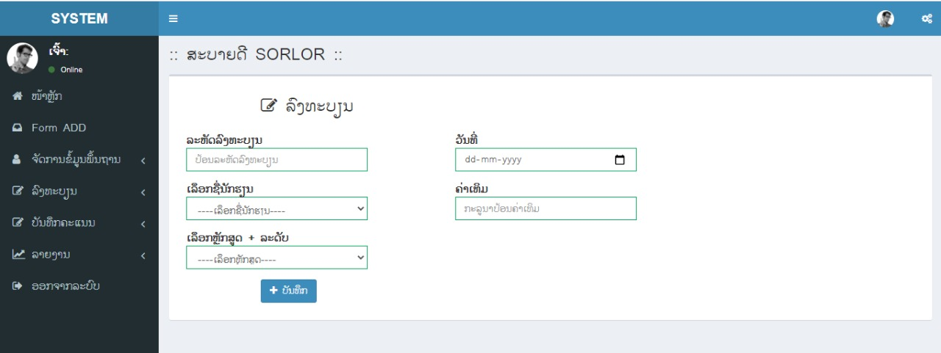
11. ຕົວຢ່າງໜ້າຕ່າງ Interface
ໜ້າຕ່າງການລົງທະບຽນ
25

Slide 26
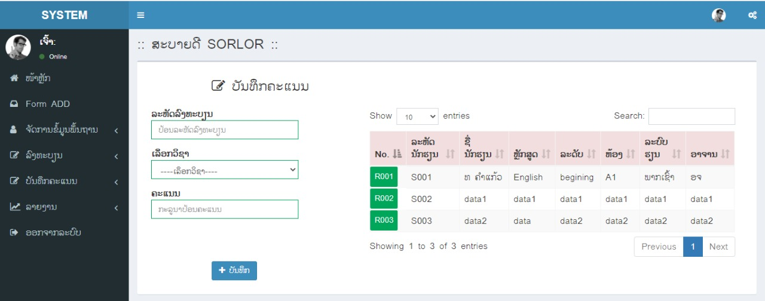
ໜ້າຕ່າງການຈັດການຄະແນນ
26

Slide 27
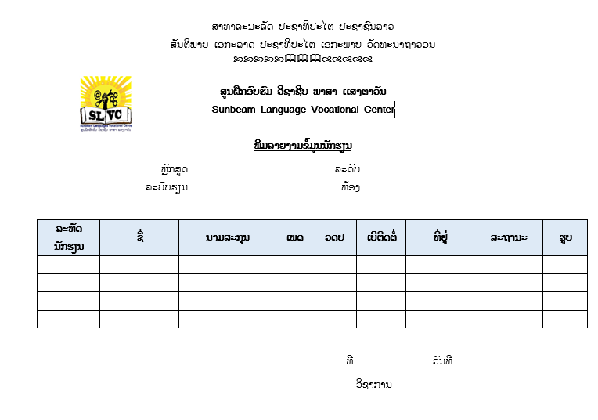
12. ຕົວຢ່າງໜ້າຟອມລາຍງານ
ພິມລາຍງານຂໍ້ມູນນັກຮຽນ
27

Slide 28
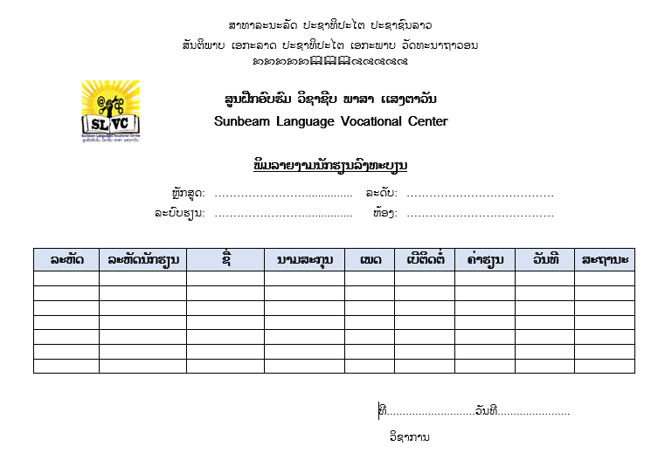
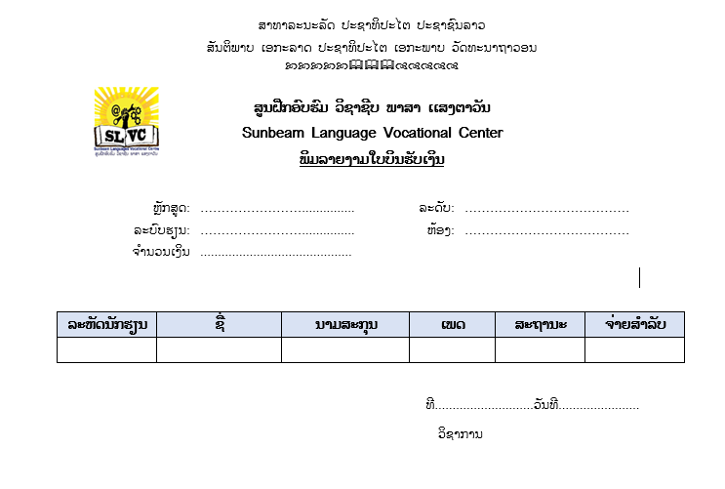
ພິມລາຍງານນັກຮຽນລົງທະບຽນ ແລະ ໃບບິນຮັບເງິນ
28

Slide 29
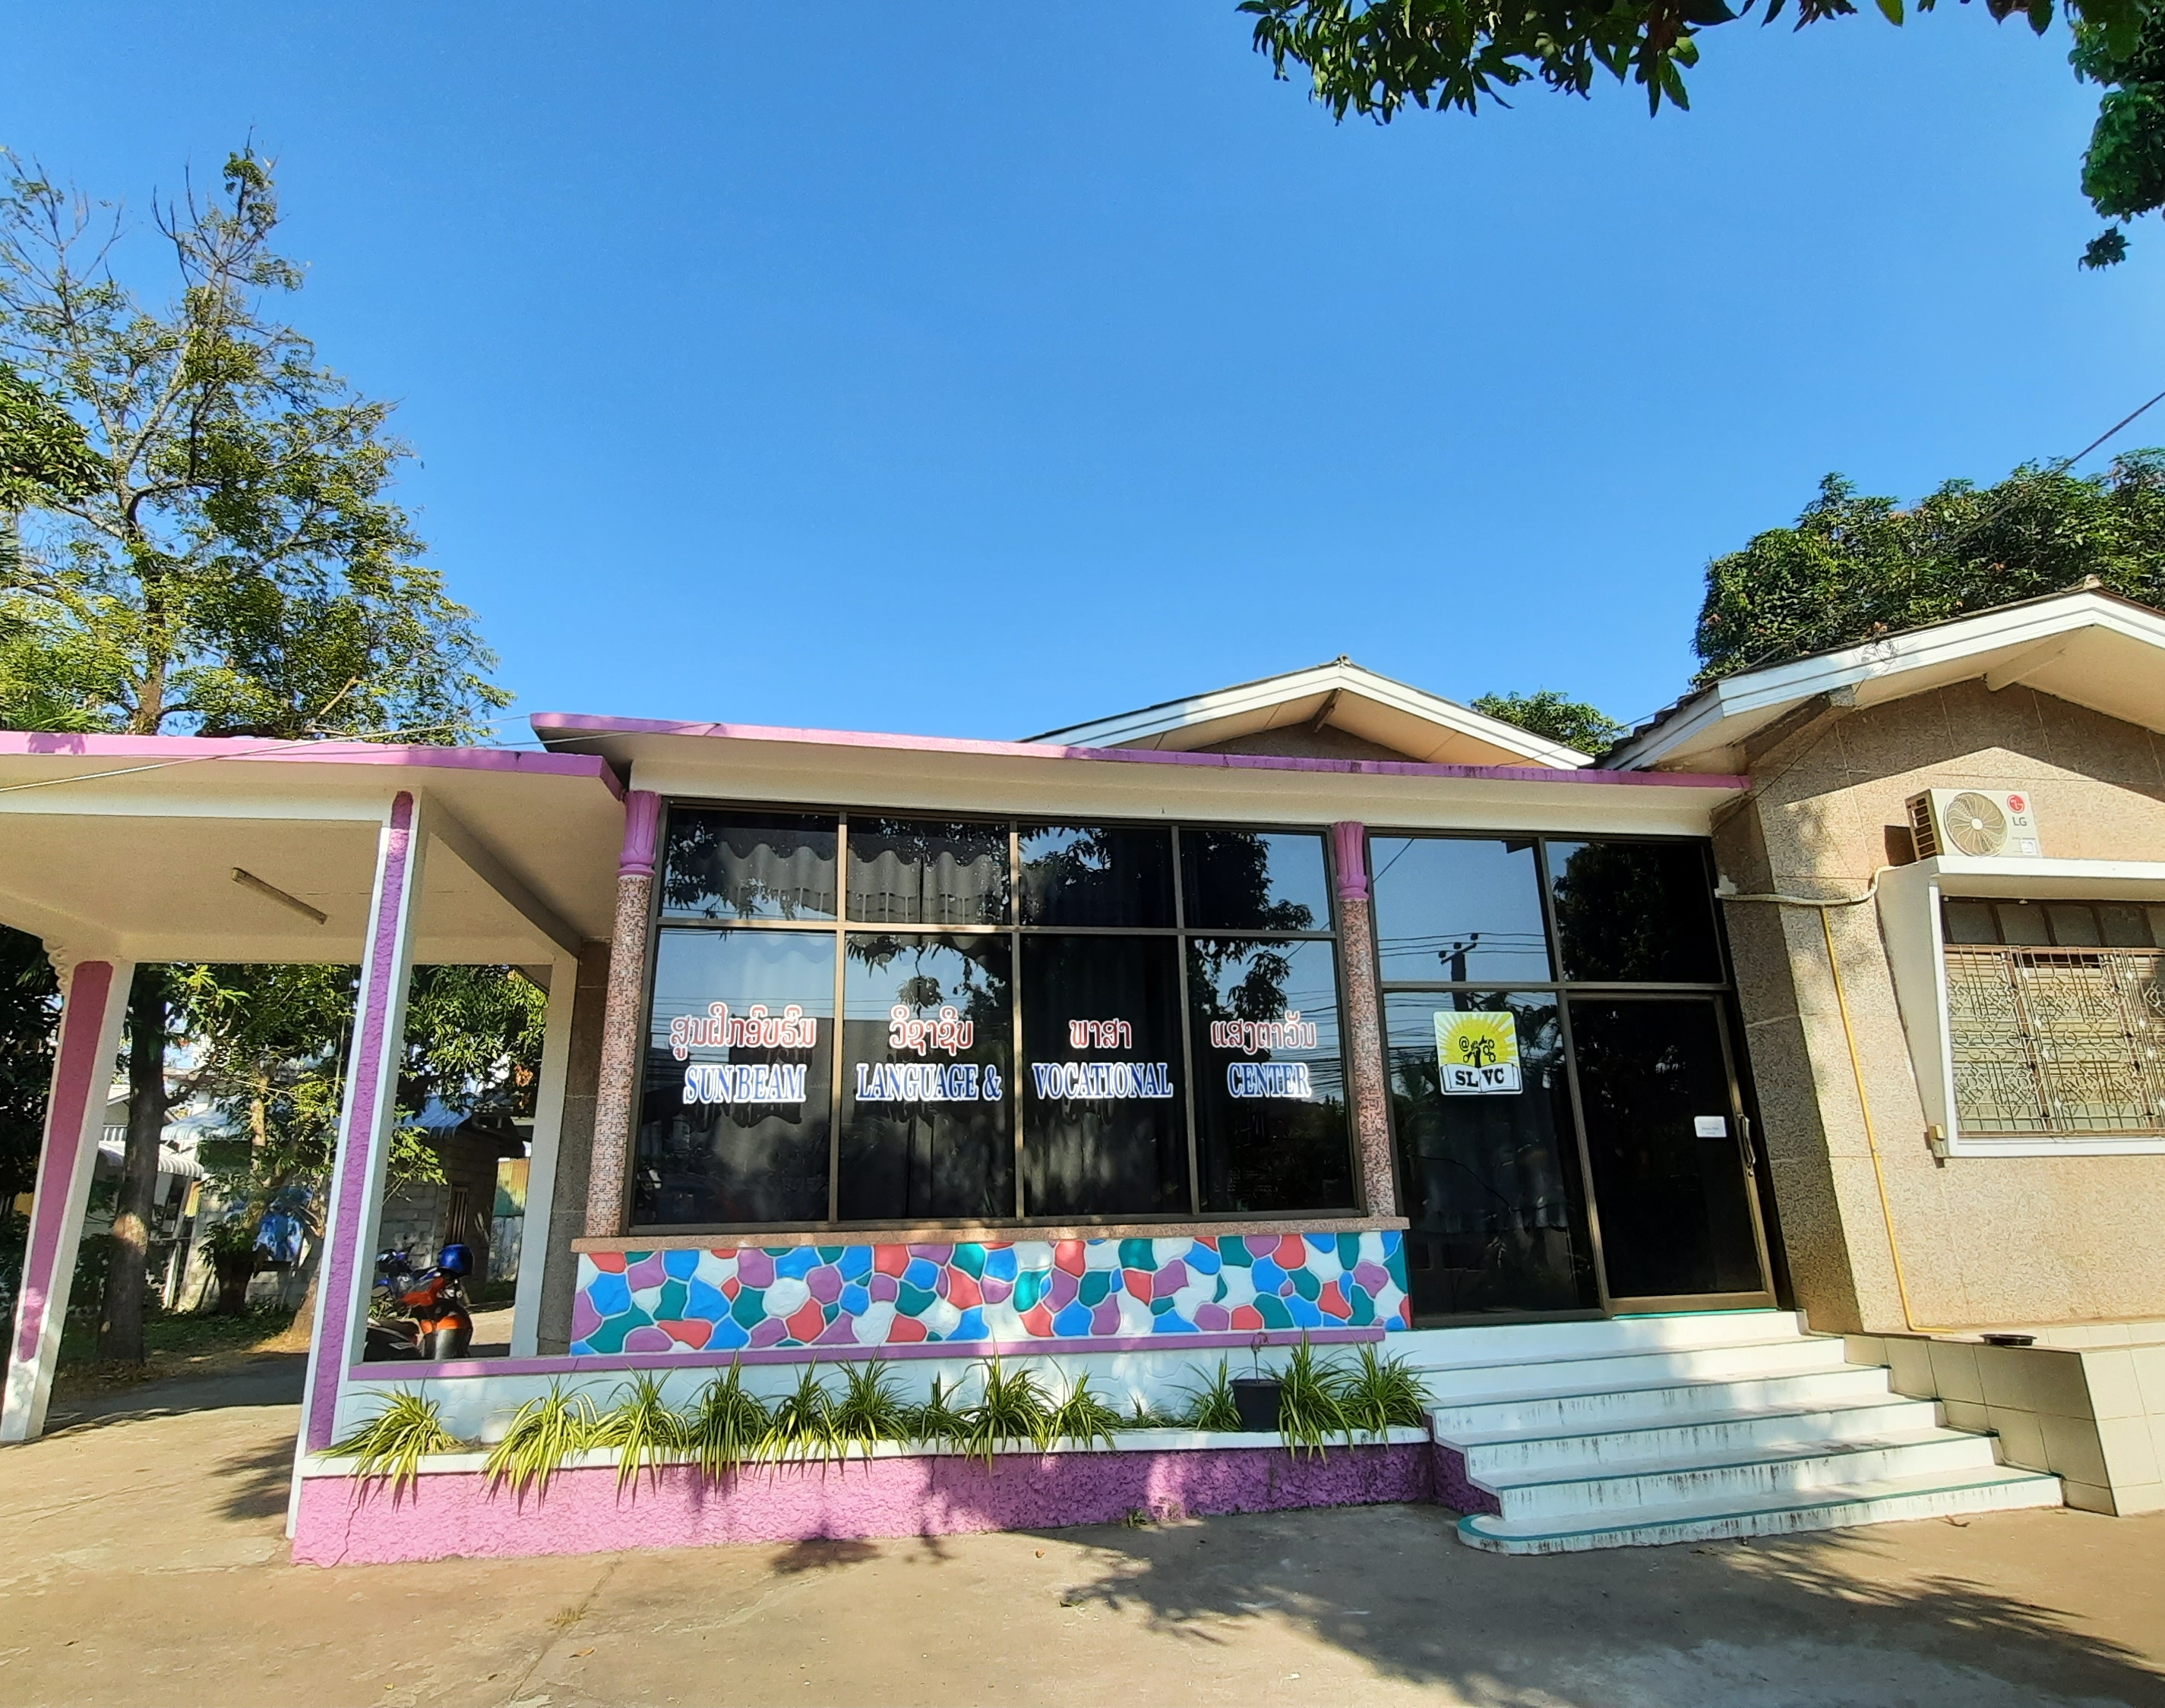
ຂໍຂອບໃຈ
29

